Slide 1
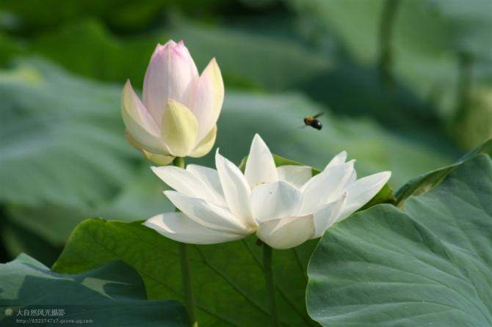
课题
3 荷花

Slide 2

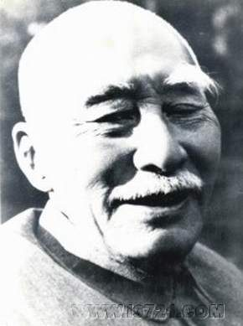
叶圣陶简介
叶圣陶（1894—1988），原名绍钧，江苏省苏州市人，著名文学家、教育家、编辑出版家和社会活动家。1912年中学毕业后，因家境清贫即开始当小学教师并从事文学创作。1923年，叶圣陶进入商务印书馆，开始从事编辑出版工作。新中国成立后，他先后任中央人民政府出版总署副署长，教育部副部长兼人民教育出版社社长和总编辑，中央文史研究馆馆长和全国政协副主席等职。
叶圣陶创作了我国现代文学史上第一部童话集《稻草人》，发表了长篇小说《倪焕之》，并写出了大量有关教育、教学的专著和文章，为我国现代教育、现代文学和现代出版事业都作出了重大贡献。

Slide 3
荷花
莲蓬
饱
胀
仿佛
蜻蜓
舞蹈
衣裳
随风飘动
起舞
挨挨
翩翩
挤挤

Slide 4
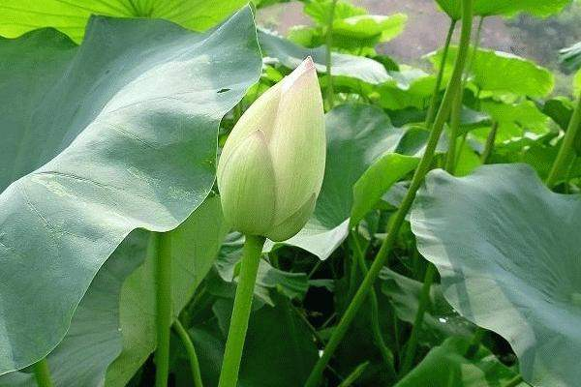

课前交流

Slide 5
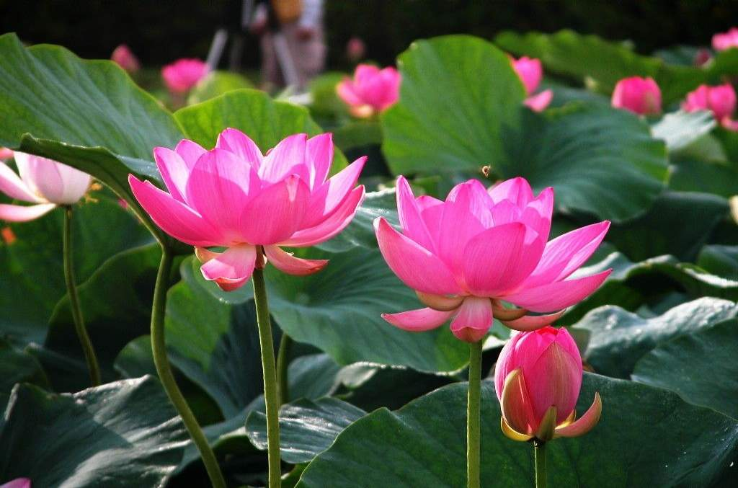
荷花已经开了不少了。

Slide 6
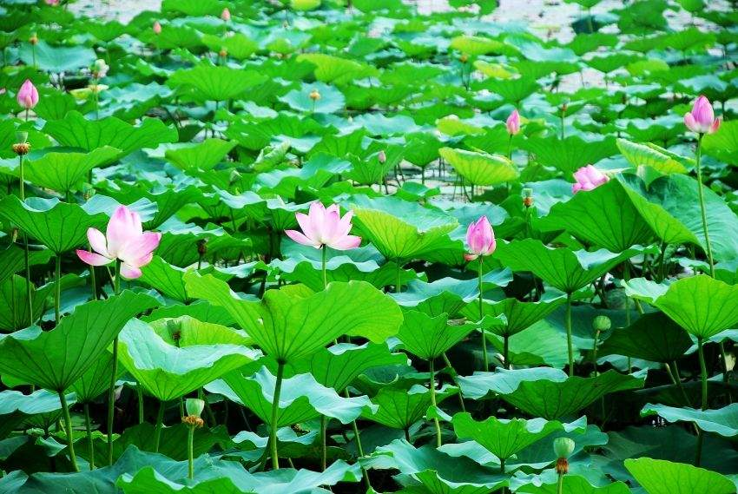
荷叶挨挨挤挤的，像一个个碧绿的大圆盘。

Slide 7
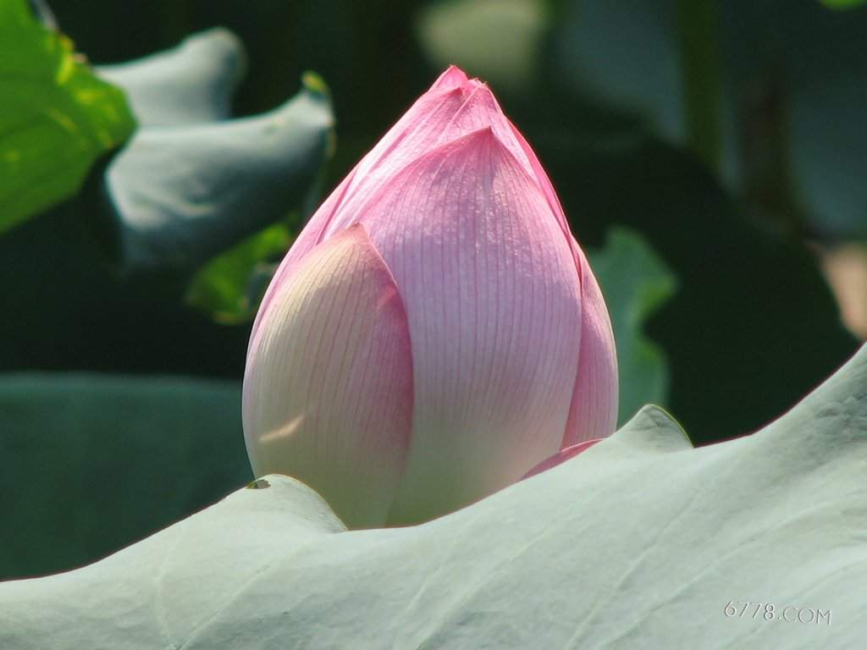
白荷花在这些大圆盘之间冒出来。

Slide 8
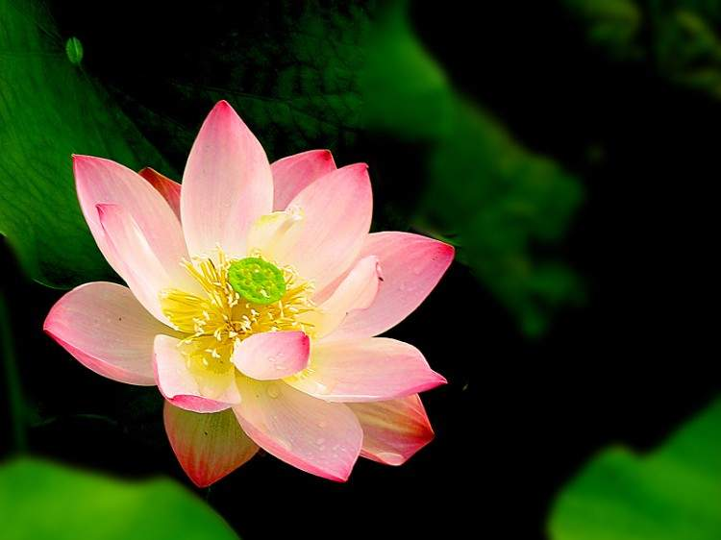
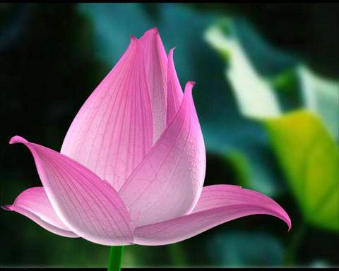
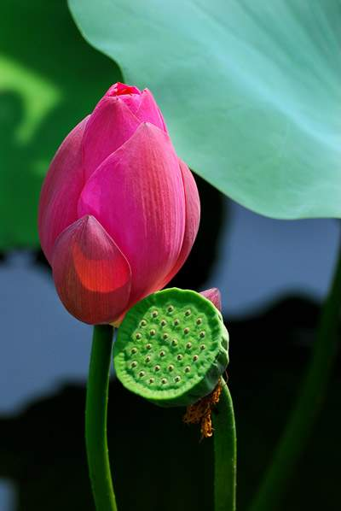

有的才展开两三片花瓣儿,有的花瓣儿全都展开了，露出黄色的小莲蓬,有的还是花骨朵儿，看起来饱胀得马上要破裂似的。

Slide 9
有的才展开两三片花瓣儿

Slide 10
有的花瓣儿全都展开了，露出黄色的小莲蓬。

Slide 11
有的还是花骨朵儿，看起来饱胀得马上要破裂似的。

Slide 12
有的才展开两三片花瓣儿,有的花瓣儿全都展开了，露出黄色的小莲蓬,有的还是花骨朵儿，看起来饱胀得马上要破裂似的。

Slide 13
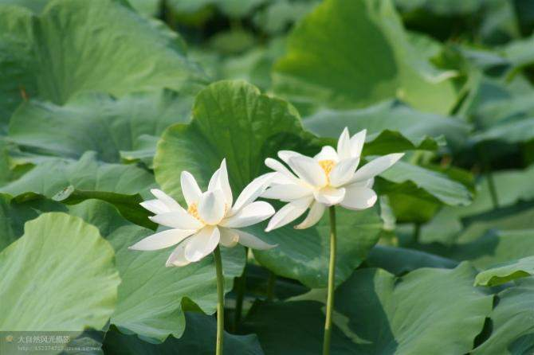
挨挨挤挤、碧绿的大圆盘、冒的语句
挨挨挤挤
荷花已经开了不少了。荷叶 的，像一个个 。白荷花在这些大圆盘之间 出来。
碧绿的大圆盘
冒
“冒”用得真好。

Slide 14










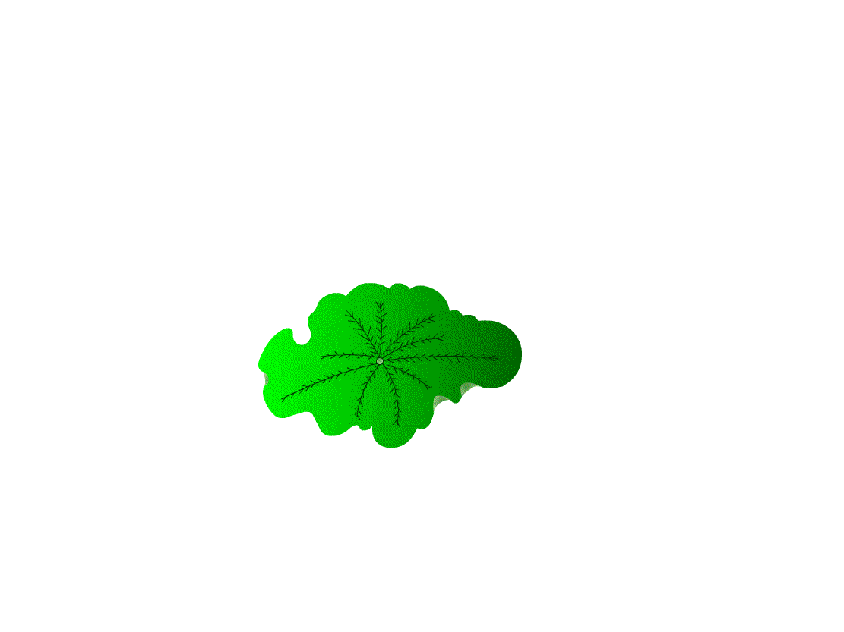
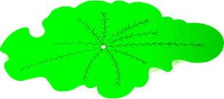


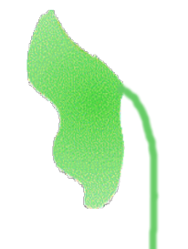




冒

Slide 15
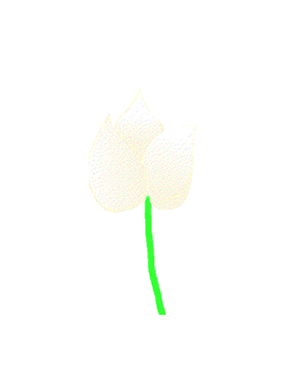
冒
才展开两三片花瓣

Slide 16

冒
花瓣儿全展开了，露出嫩黄色的小莲蓬
才展开两三片花瓣

Slide 17
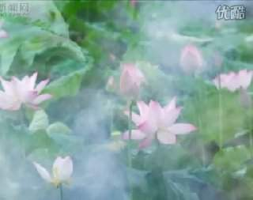
第三自然段语句
这么多的白荷花，一朵有一朵的姿势。看看这一朵，很美；看看那一朵，也很美。如果把眼前的一池荷花看作一大幅活的画，那画家的本领可真了不起。

Slide 18
二、三自然段调整后语句
这么多的白荷花，一朵有一朵的姿势。
有的才展开两三片花瓣儿。有的花瓣儿全展
开了，露出嫩黄色的小莲蓬。有的还是花骨
朵儿，看起来饱胀得马上要破裂似的。看看
这一朵，很美；看看那一朵，也很美。如果
把眼前的一池荷花看作一大幅活的画，那画
家的本领可真了不起。

Slide 19
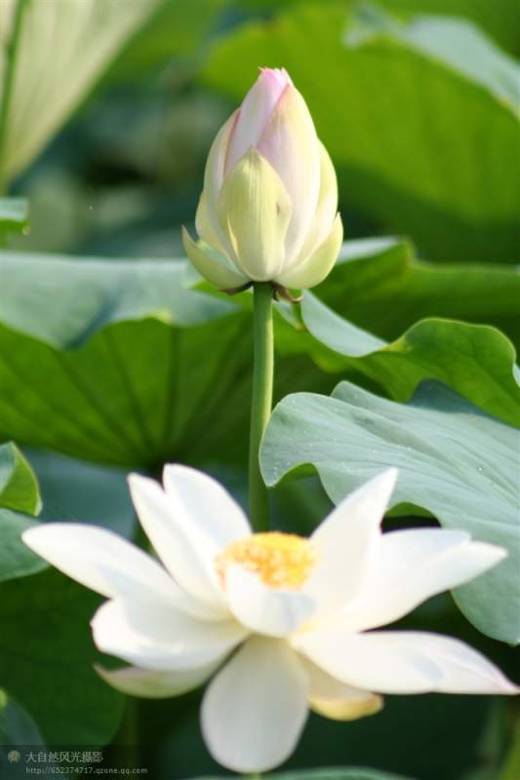
第四自然段——动作
我忽然觉得自己仿佛就是一朵荷花，穿着雪白的衣裳。站在阳光里。一阵微风吹过来，我就翩翩起舞，雪白的衣裳随风飘动。不光是我一朵，一池的荷花都在舞蹈。风过了，我停止了舞蹈，静静地站在那儿。蜻蜓飞过来，告诉我清早飞行的快乐。小鱼在脚下游过，告诉我昨夜做的好梦……

Slide 20
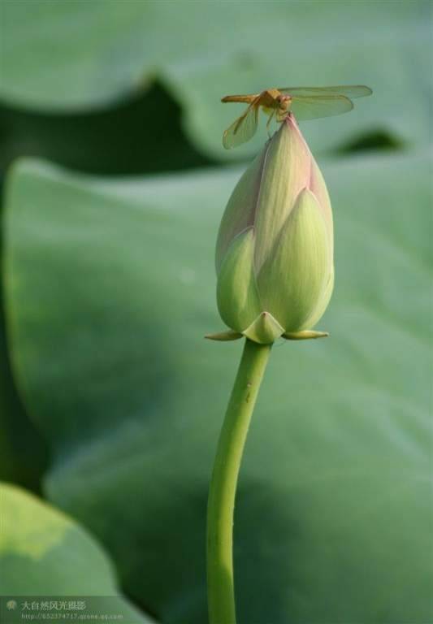
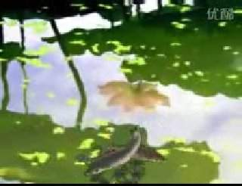
虫趣
蜻蜓飞过来，告诉我
清早飞行的快乐。
小鱼在脚下游过，告诉我昨夜做的好梦……
＿＿＿＿＿＿＿，告诉我＿＿＿＿＿＿＿＿＿。

Slide 21
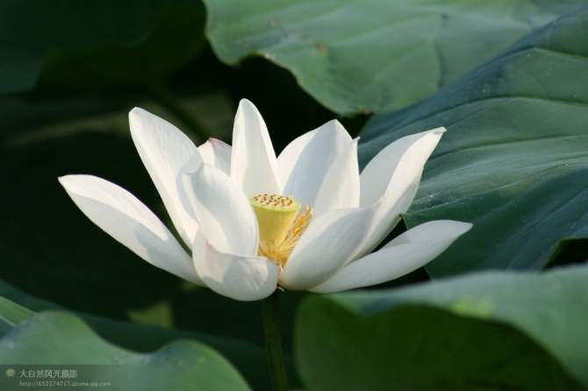
最后一自然段
过了一会儿，我才记起我不是荷花，我是在看荷花呢。
“我”怎么会忘记自己是在看荷花呢？

Slide 22
荷花，有很多的别名，如睡莲、出水芙蓉。荷花的颜色大部分是红色、白色或粉红色的。荷花的根卧在河泥里，一般看不见它。
荷花是非常有实用价值的植物，古时候荷叶是用来包东西的材料，除此之外，荷叶还可以药用，藕可以食用，看来荷花是很有用的花了。
但荷花真正为人们所喜爱，却不是它的实质，而是它的精神——清高的精神。周敦颐在《爱莲说》中曾写道：莲，花之君子者也。荷花出自污泥，却能守住自己的洁白，这正是值得我们学习的地方。
历史上也有很多人像荷花一样，如数千年前的贤君舜，就生活在恶劣的环境里，他的继母和哥哥是品质格差的人，但舜保持着自己高尚的品格，终于名垂千古。
再说近代的孙中山，当时中国陷入了殖民状态，环境也非常恶劣，而孙中山却远渡重洋，为革命奔走呼号，终于成为中国革命的先驱。
而著名的小提琴家帕格尼尼，受着教会的欺压，被指控是魔鬼，音乐会也受到妨碍，但他仍坚强地完成了自己不朽的乐章。
他们即使生活在黑暗之中，也能发出自己的光芒，这不正是荷花的精神所在么。
20世纪80年代以来，中国许多城市为适应两个文明建设的需要，相继开展了市花的评选活动，先后推举荷花为市花的城市有山东济南市、济宁市、湖北孝感市、洪湖市、河南许昌市、广东肇庆市、江西九江市等7市。90年代澳门回归前制定特区的区旗、区徽，也选用荷花为图案。这是因为这些城市和特区的历史渊源，民风习俗、情操陶冶与荷花习习相关。尽管他们遥隔数千里，发展的道路各异，然而，人们对荷花的喜爱心态却一脉相承，只是情韵各异。
济宁市荷花栽培约有二千年的历史。现今济宁市的荷花新品种已达六十余种。

Slide 23
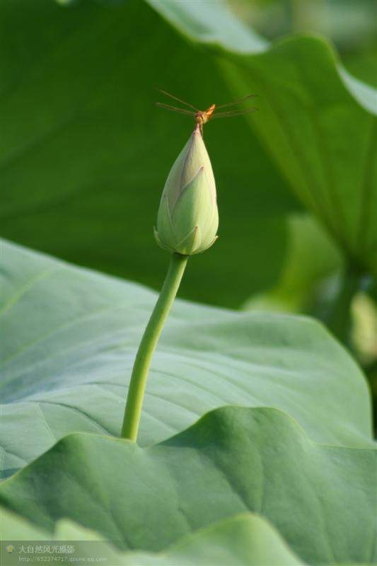
小池
小池
宋 杨万里
泉眼无声惜细流，
树阴照水爱晴柔。
小荷才露尖尖角，
早有蜻蜓立上头。

Slide 24
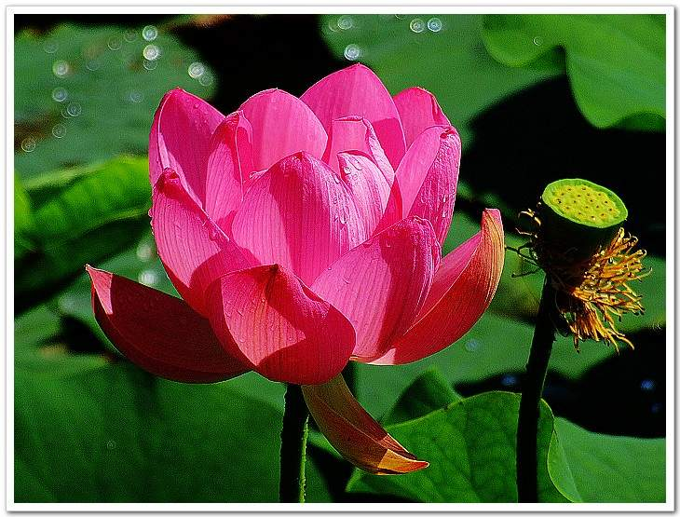
晓出净慈寺送林子方
晓出净慈寺送林子方
宋 杨万里
毕竟西湖六月中，
风光不与四时同。
接天莲叶无穷碧，
映日荷花别样红。

Slide 25
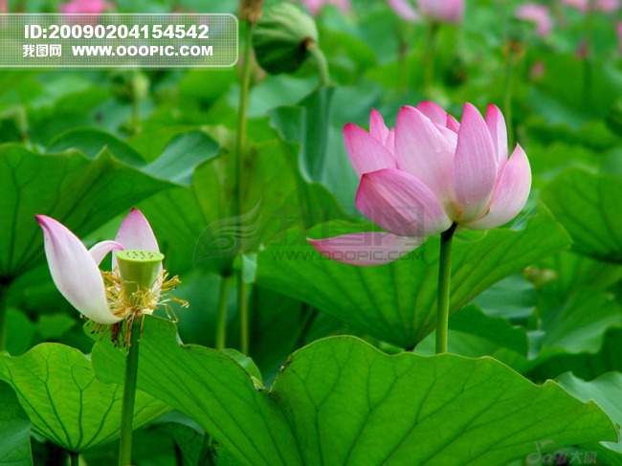
红白莲花共塘开
红白莲花共塘开
宋 杨万里
红白莲花共塘开，
两般颜色一船香。
恰如汉殿三千女，
半是浓妆半淡妆。

Slide 26
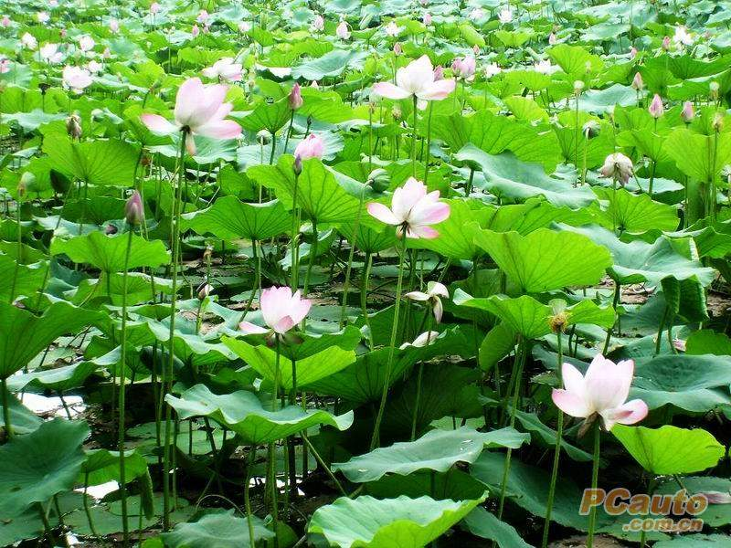
池上
池上
唐 白居易
小娃撑小艇，
偷采白莲回。
不解藏踪迹，
浮萍一道开。

Slide 27
谢谢
谢谢！

